Slide 1
Tomáš Baťa
Československý selfmademan

Slide 2
Tomáš Baťa
* 3.4.1876 Zlín
ƚ 12.7.1932 Otrokovice
Československý podnikatel
„Král obuvi“
Vizionář
Starosta Zlína
Zdroj: http://tomasbata.org/wp-content/uploads/2016/08/selfmademan_cs.pdf

Slide 3
Charakteristika období (Rakousko-Uhersko; 1. sv. válka; meziválečné o.)
Císař František Josef I.(R-U)
Česko je jednou z hospodářsky nejvyspělejších zemí R-U
Češi X Němci
Tomáš Garrigue Masaryk
1. světová válka
Meziválečné období(první republika) - Krize
Zdroj: https://img.ceskatelevize.cz/program/porady/123999/foto09/02.jpg?1375119304

Slide 4
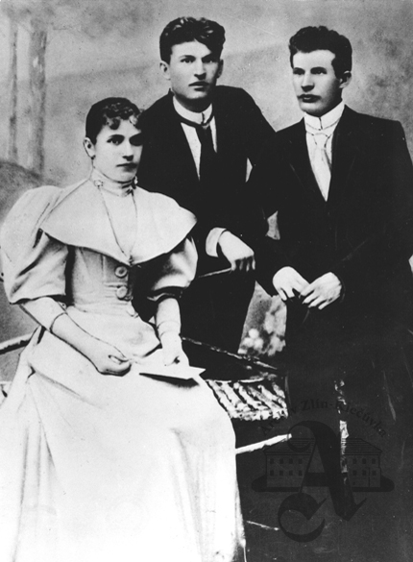
Tomáš Baťa - Život
3.4.1876 – Narození = Sedmá generace ševcovské rodiny (11 sourozenců)
1891 – V patnácti letech výroba bot ve Vídni
1892 – otcem prohlášen za plnoletého a získával pro otcovu firmu objednávky
1894 – Sourozenci Anna, Antonín a Tomáš zakládají obuvnickou dílnu
15.4.1912 – Sňatek s Marií Menčíkovou
17.9.1914 – Narození syna Tomáše
1923 – Starosta Zlína(Počet obyvatel)
12.7.1932 – Úmrtí při letecké havárii
Zdroj: http://tomasbata.org/wp-content/uploads/2016/10/1-2.jpg

Slide 5
Tomáš Baťa - Podnik
1894 – Sourozenci Anna, Antonín a Tomáš zakládají obuvnickou dílnu
1895 – Dílna před krachem
1897 – Výroba Baťovek = úspěch
1898 – Anna vyplacena ze svého dílu
1899 – Cesta do Frankfurtu nad Mohanem (Stroje)
1900 – Protokolování firmy do obchodního rejstříku (T.&A. Baťa)
1903 – Vznik zámečnické dílny
1905 – Pobyt v USA + Anglie a Německo
Zdroj: http://www.stavebni-forum.com/data/images/id13895-borovo.jpg

Slide 6
Tomáš Baťa - Podnik
1906 – Stávka, ukončení působnosti odborů (Politika nepatří na pracoviště)
1908 – Umírá Antonín a Tomáš je jediným vlastníkem T.&A. Baťa
1912 – Vila Tomáše Bati + první domky pro zaměstnance
1913 – Export bot do Německa
1914 – Zakázka na vojenskou obuv
1917 – Vytváření sítě tuzemských prodejen, továrna v Pardubicích
Zdroj: http://tomasbata.org/wp-content/uploads/2016/08/tov%C3%A1rna-1908-768x432.jpg

Slide 7
Tomáš Baťa - Podnik
1918 – Závodní noviny, závodní mateřská škola a knihovna, celoživotní vzdělávání zaměstnanců
1919 – Cesta do USA (Ford a Endicott-Johnson), počátek zahraniční sítě (Bělehrad), první zahraniční obuvnická továrna (Lynn,USA)
1921 – Závodní orchestr, zřizování sesterských společností v Evropě
1922 – Snížení cen(50%)
1923 – Starosta Zlína
1924 – Baťovy principy organizace a ekonomiky podnikání, program „služba veřejnosti“
Zdroj: http://batastory.net/images/79.jpg

Slide 8
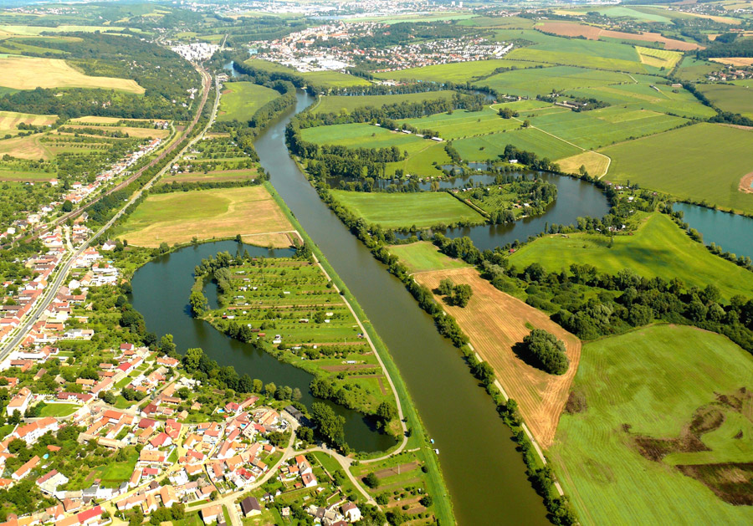
Tomáš Baťa - Podnik
1925 – Cesta do Indie, Baťova škola práce, reforma veřejného školství
1926 – Cesta do USA
1927 – Technologická racionalizace, Baťova nemocnice
1929 – Letiště Otrokovice
1930 – Návrh na Baťův kanál
1931 – Přeměna na akciovou společnost, cesta do Indie
1932 –Vyšší lidová škola Tomáše Bati ve Zlíně
Zdroj: https://www.batacanal.cz/images/novinky/fotosoutez/big/Josef-Tymonek,Batuv-kanal,-Smycky,-u-Spytihnevi-08.2011.jpg

Slide 9
Tomáš Baťa - Podnik
12.7.1932 – Úmrtí při letecké havárii
37 oborů výroby, obchodu, služeb a dopravy
31 000 zaměstnanců
roční výroba 36 300 000 párů obuvi = 81 % výroby obuvi v ČSR a 75 % exportu obuvi
výroba v Československu – Zlín, Otrokovice, Třebíč, Bošany, Nové Zámky, Krasice
výroba v zahraničí – Německo, Jugoslávie, Polsko, Švýcarsko, Francie (budování v Anglii a Indii)
k obchodní síti patřilo 2 500 prodejen (1 800 v Československu, 700 v zahraničí)
sesterské společnosti působily na čtyřech kontinentech v 24 zemích
Zdroj: https://www.neaktuality.cz/wp-content/uploads/bataletadlo.jpg

Slide 10
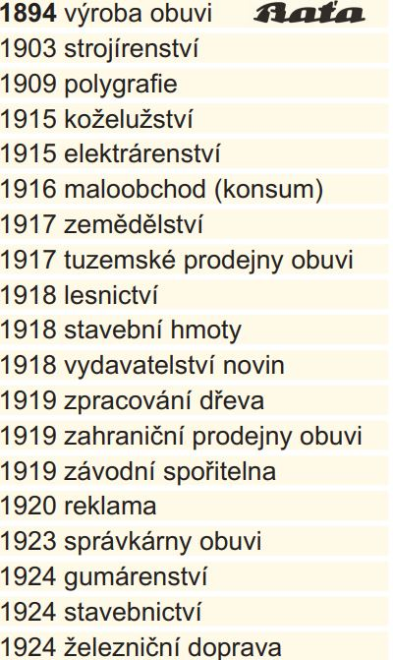
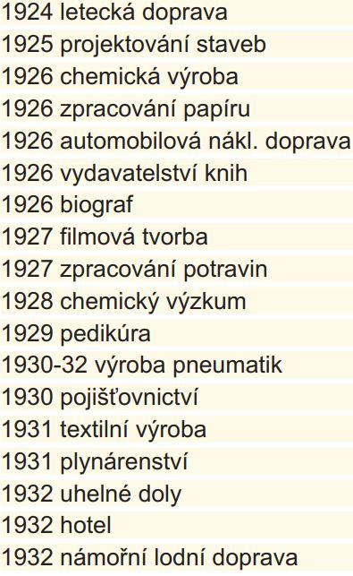
Vývoj odvětví Baťova podniku

Slide 11
Zásady Tomáše Bati
PRVNÍ ZÁSADA: „Náš zákazník – náš pán.“
DRUHÁ ZÁSADA: „Den má 86 400 sekund.“
TŘETÍ ZÁSADA: „Dílna pracující levně a dokonale, má být podobna rodině a mistr jí má být středem. Její členové by měli bydlet i poblíže sebe, aby si mohli nejen v dílně, ale i v životě navzájem pomáhat. Každou nehodu člena dílny má pociťovat také mistr jako nepohodu v práci nebo nehodu vlastní. Tato výchova lidí v budování vlastního blahobytu pomocí sebekázně bude se nám nejlépe dařit u mladíků, ve kterých dosud nejsou zakořeněny vášně stravující značnou část jejich příjmů a životních sil jako pití, kouření atd.“
ČTVRTÁ ZÁSADA: „Kdo cesty krátí, život prodlužuje.“
Zdroj: https://www.e-api.cz/wcd/articles/odborne-clanky/batuv-vyrobni-system/batuv_vyrobni_system_vyuzitelny_i_v_soucasnosti_obrazek1.jpg

Slide 12
Zásady Tomáše Bati
PÁTÁ ZÁSADA: „Účastí na zisku chceme povznést dělnictvo jak hmotně, tak i mravně. Dělník má rozumět našemu obchodu, má s ním cítit a s ním růst. Přejeme si učinit ze všech našich dělníků kapitálové účastníky našeho závodu.“
ŠESTÁ ZÁSADA: „Nejlepší jakost, nejnižší ceny“
SEDMÁ ZÁSADA: „Neříkej mi, že to nejde – řekni mi, že to neumíš.“
OSMÁ ZÁSADA: „Až vy mladí podnikatelé, dopracujete se ve svém podnikání k bohatství a moci, pamatujte na slova Kristova: „Ten, kdo z vás býti nejmocnějším, ať jest služebníkem vaším“. Pamatujte, že vaše síly, vaše schopnosti patří veřejnosti. Pamatujte, že majetek, obíhající peníze ve vašem závodě, mají pro vaše spolupracovníky tutéž důležitost, jako asi krev ve vašem těle pro vás“.
DEVÁTÁ ZÁSADA: „Lidem myšlení, strojům dřinu.“
Zdroj: https://img.ceskatelevize.cz/program/porady/
10430569360/gallery/36116.jpg?1406628404

Slide 13
Hesla Tomáše Bati
Buďme věřiteli, ne dlužníky.
Cena je diktátor.
Čistota a pořádek = kvalita.
Dělejme jen takovou práci, která slouží veřejnosti.
Den má 86 400 vteřin.
Dlouhá je cesta přes pravidla. Krátká a vydatná přes příklady.
Hlouposti je vždy nadprodukce.
Chytrý dělá na začátku to, co hlupák na konci.
Každý buďme podnikatelem na svém pracovišti.
Každý dělník kapitalistou !
Kdo cesty krátí, život prodlužuje.
Lidem myšlení, strojům dřinu.
Lidí se nebojme, ale sebe.
Malý člověk – malá práce, velký člověk – velká práce.
Náš zákazník – náš pán.
Nejlepší kvalita, nejnižší ceny.
Nepokračuj na špatné práci.
Plať hotově, nevypůjčuj si !
Pomáhej si sám.
Pro nás je dobré jen to nejlepší.
Rozkaz zákazníka je svatý.
Silní milují život.
Skromná žena, lenivý manžel.
Učte se jazyky !
V rychlosti je síla.
Vydělávejte, nežebrejte !
Zámožnost – povinnost, chudoba – výmluva.
Zbavme se své malosti a velikost si nás najde sama.
Zkušenost – matka vedení.

Slide 14
Osobní význam
Jak obyčejný člověk dokázal vytvořit firmu, která přežila dvě světové války.
Strategie řízení.
Sociální aspekty.
Rozvoj celoživotního vzdělávání.
Podílnictví na firmě pro každého.
Autonomie jednotlivých částí podniku.
Zdroj: https://zlin.rozhlas.cz/sites/default/files/images/03594676.jpeg

Slide 15
Zdroje
Baťa - rodina, která chtěla obout celý svět (TV film)- Jarmila Bůžková
Informační centrum Baťa -součást Knihovny Univerzity Tomáše Bati ve Zlíně. (http://tomasbata.org)
http://www.zlin.estranky.cz/clanky/tomas-bata--jan-antonin-bata/tomas-bata-a-vystavba-zlina.html
https://svetuspesnych.cz/9-zasad-tomase-bati-ktere-maji-nadcasovou-hodnotu/
http://batastory.net/cs/milniky/hesla-tomase-bati

Slide 16
Děkuji za pozornost
Patrik Ševčík
433046

Slide 17
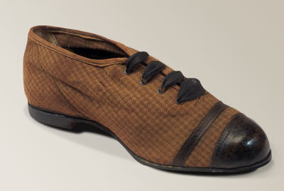

Slide 18
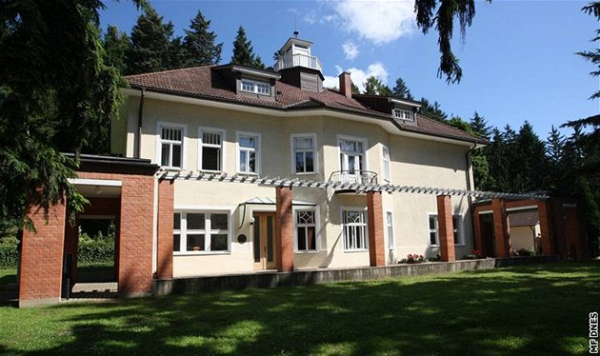
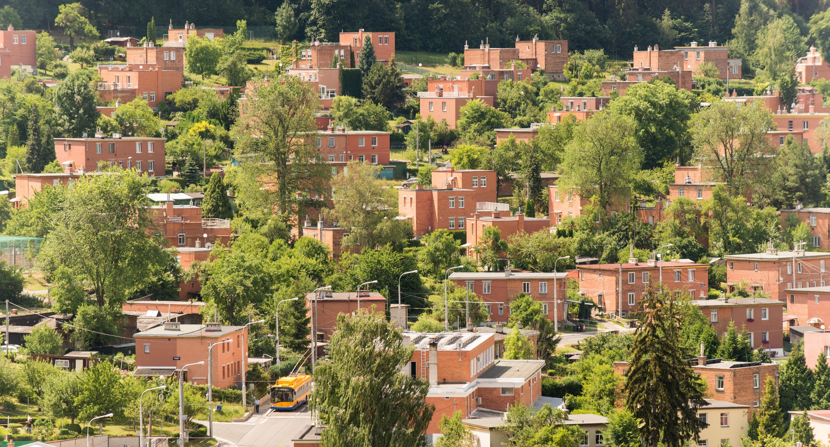
Zdroj: https://vltava.rozhlas.cz/sites/default/files/images/7da5179d6b0e2bdf04c4feef7f846021.jpg
Zdroj: https://1gr.cz/fotky/idnes/10/071/cl6/WEB345464_175108_2226101.jpg

